Slide 1
RESULTAT OG OPPFØLGING
Del 2

Slide 2
VI BLIR BEDRE SAMMEN!
Vi bruker resultatene fra medarbeiderundersøkelsen vår aktivt i arbeidsmiljøarbeidet vårt.
Alles medvirkning er viktige for at vi skal lykkes – DIN også! ☺
Ledere er ansvarlige for å styre prosessen
Medarbeidere inviteres til å reflektere over utviklingsområder og er medansvarlige for konkretisering av mål og tiltak
Hva er det viktig for oss å bevare (hva er vi gode på allerede)?
Hva er det viktig å for oss å bli bedre på – og hvordan?

Slide 3
Oppfølging av 10-FAKTOR i to deler
Avdelingsmøte 1 (1.5 – 2 timer)
Avdelingsmøte 2 (1,5 – 2 timar)
Velkommen! ☺
Visjon og verdier i Nord-Aurdal kommune og hvorfor 10-faktor? (10 min)
De 10-faktorane og resultatene våre (15 min)
Analysekrysset (40-60 min?)
Oppsummering del 1 – hvilke faktorer skal vi jobbe videre med (15 min)
Takk for i dag!
Velkommen! ☺
Oppsummering del 1 – hvilke faktorer skal vi jobbe videre med og hvordan(10 min)
Gruppearbeid IGP – vegkartet eller faktorspesifikt verktøy (45-90 min)
Oppsummering del 2: Hvordan skal vi sørge for at tiltakene blir jobba med framover? (10 min)
Takk for i dag!

Slide 4

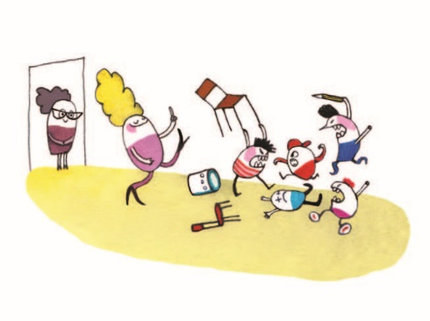
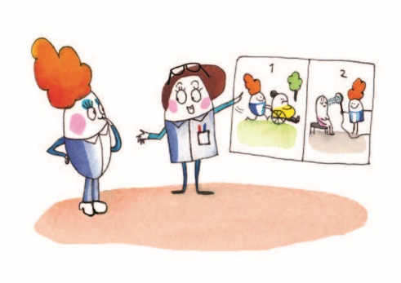
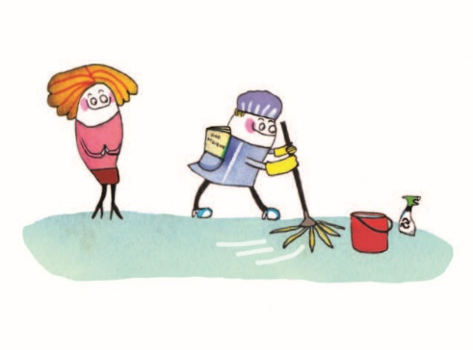
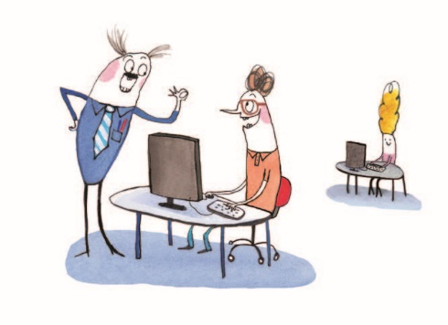
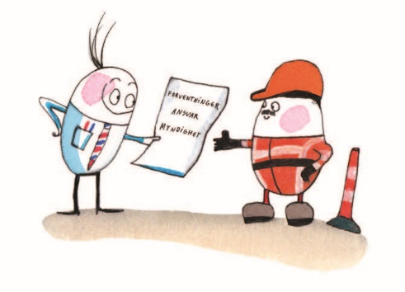
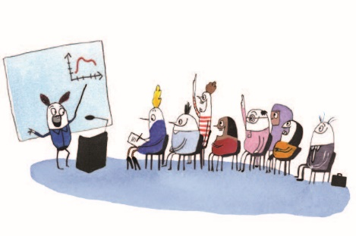
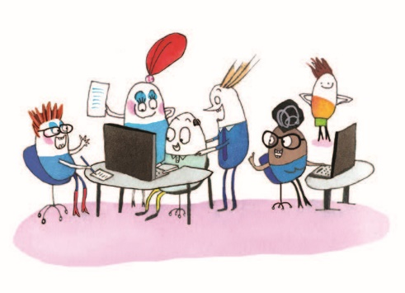


10-FAKTORER
VELG UT FAKTORER VED Å FLYTTE PÅ SIRKLENE
1. Indre motivasjon
2. Mestringstro
3. Autonomi
4. Bruk av kompetanse
5. Mestringsorientert ledelse
6. Rolleklarhet
7. Relevant kompetanseutvikling
8. Fleksibilitetsvilje
9. Mestringsklima
10. Prososial motivasjon
Notes:
Når dere har valgt ut faktorene dere ønsker å ha fokus på kan du bruke dette bilder og fremheve dette ved å flytte på sirklene – rød på den som skal forbedres og grønn på den som skal bevares. ☺

Slide 5
Presentasjon av verktøy for å komme frem til tiltak
Notes:
Legg inn lysakr med resultater

Slide 6

Gruppearbeid IGP: VI JOBBER FREM
TILTAK FOR HVER AV DE TO FAKTORENE
  Individuelt (5 min): Hva er årsakene til at vi skårer som vi gjør?
  Gruppe (20-40 min): 2-5 personer per gruppe avhengig av størrelse på avdelingen. Velg ordstyrer/viddevakt og sekretær.
    Rekkefremlegg – alle får komme til orde en og en.
    Oppgave: Bli enige i paret/gruppa om vegkartet eller A3 for hver faktor og hva som skal legges frem i plenum (fellesskap).
  3. Plenum: (30-50 min):
    Rekkefremlegg - Sekretær fra hver gruppe snakker.
    Oppgave: Bli enige om hva som er viktigste tiltak for hver faktor.

Slide 7
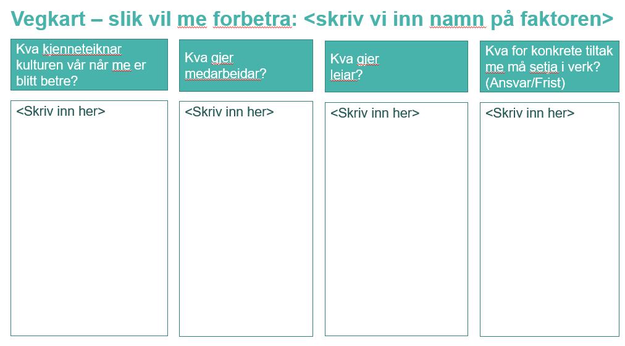
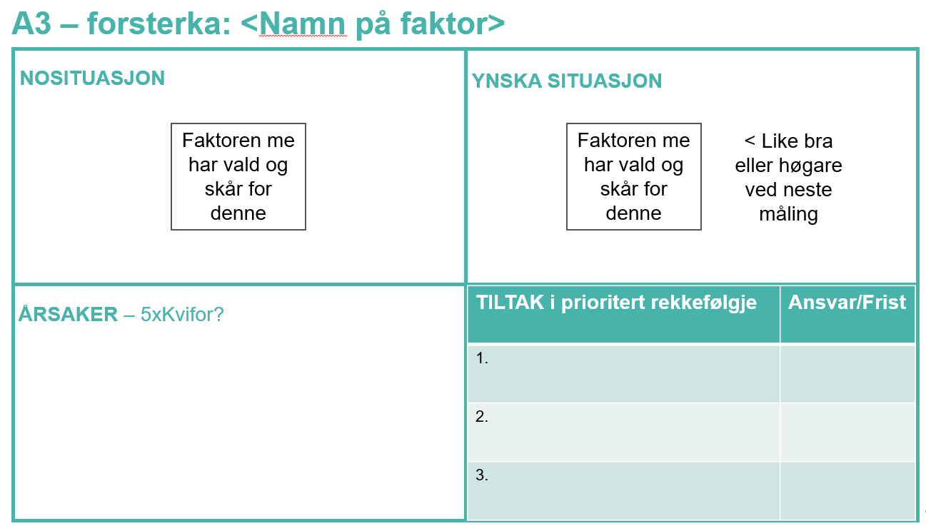
Flere verktøy kan brukes:
eller
eller
Notes:
Presenter det verktøyet HMS-gruppen har blitt enige om å bruke.
I Arbeidsheftet finner dere glansnbildemetoden og

Slide 8
Vegkart – slik vil vi forsterke: <skriv vi inn navn på faktoren>
HVA kjennetegner kulturen vår når vi er blitt bedre?
HVA gjør medarbeider?
HVA gjør leder?
Hvilke konkrete tiltak må vi gjennomføre? (Ansvar/Frist)
<Skriv inn her>
<Skriv inn her>
<Skriv inn her>
<Skriv inn her>
Bruk IGP til å svare på de 4 spørsmålene.
I del 2 - Gruppa: Velg ordstyrer og sekretær.
Skriv inn svarene i vegkartet.

Slide 9
Vegkart – slik vil vi forbedre: <skriv vi inn navn på faktoren>
HVA kjennetegner kulturen vår når vi er blitt bedre?
Hva gjør medarbeider?
Hva gjør
leder?
Hvilke konkrete tiltak må vi gjennomføre? (Ansvar/Frist)
<Skriv inn her>
<Skriv inn her>
<Skriv inn her>
<Skriv inn her>
Bruk IGP til å svara på de 4 spørsmålene.
I del 2 - Gruppa: Velg ordstyrer og sekretær.
Skriv inn svarene i vegkartet.

Slide 10
Alternativ 3: Lean-verktøyet A3
Et A3-ark
Et visuelt format som «tvinger» oss til å bruke visuelle modeller
En metode for kommunikasjon, læring og deling
En mal og standard som skildrer de ulike stega i problemløysinga
Et enkelt rapporteringsverktøy
Notes:
A3 er et velutprøvd lean-verktøy, det finns i mange varianter og er brukt i mange bransjer og bedrifter.
Andre typer A3’er kan vera strategiske A3er, kommunikasjons og informasjons A3’er
Fortell at det er stor frihetsgrad i bruk av A3- og at det skal lagast slik at det er synlig og oversiktlig

Slide 11
A3 – forsterke: <Navn på faktor>
NÅSITUASJON
ØNSKET SITUASJON
Faktoren vi har valgt og skår for denne
Faktoren vi har valgt og skår for denne
< Like bra eller høyere ved neste måling
TILTAK i prioritert rekkefølge | Ansvar/Frist
1.
2.
3.
ÅRSAKER – 5 x Hvorfor?
EKSEMPEL: Mestringsklima
Hvorfor skårer vi høyt på denne faktoren?
  Fordi vi har tro på hverandre og støtter hverandre
Hvorfor skal vi legge til rette for å bevare/forbedre mestringsklimaet vårt?
  Fordi dette er med på å skape et godt arbeidsmiljø
Hvorfor er dette viktig for oss?
  Fordi et godt arbeidsmiljø er avgjørende for at vi skal trives på jobb, ha høyt nærvær og få gjort jobben vår.
Notes:
«5 x hvorfor» er et enkelt verktøy for å finne den grunnleggende årsaken til en situasjon (ofte et problem som bør løses), også kalt rotårsaken.
Hvert neste spørsmål referer til svar på forrige spørsmål.
Til slutt bør man lett definere rotårsaken(e) og lage tiltak ut ifra det. Man kan komme frem til rot-årsaken før man har stilt spørsmålet hvorfor 5 ganger.
Eksempel:
https://youtu.be/Z8YXoBBssSk

Slide 12
A3 – forbedre: <Navn på faktor>
«5 x hvorfor» er et enkelt verktøy for å finne den grunnleggende årsaken til et problem, også kalt rotårsaken.
NÅSITUASJON
ØNSKET SITUASJON
Faktoren vi har valgt og skår for denne
Faktoren vi har valgt og skår for denne
< Høyere ved neste måling
TILTAK i prioritert rekkefølge | Ansvar/Frist
1.
2.
3.
ÅRSAKER – 5 x Hvorfor?
Notes:
«5 x hvorfor» er et enkelt verktøy for å finne den grunnleggende årsaken til et problem, også kalt rotårsaken.

Slide 13
Oppsummering del 2
TILTAKSPLAN FOR <Avdeling>
Tiltak | Ansvar | Frist
1.Eks. Vi skal etablere retningslinjer for møtene våre | Ola | 1.mai 2022
2.
3.
4.
5.
6.
Faktor 1
Faktor 2

Slide 14

VIDERE OPPFØLGING
Hvordan skal vi sørge for skal at tiltakene blir jobba med fremover? Hvor? Hvem? Når?
Bruk forbedringstavle eller andre metoder for oppfølging?

Slide 15
TAKK FOR I DAG! ☺

Slide 16
Registrere oppfølging av medarbeiderundersøkelsen i skjema
Til leder – ikke til visning i møtet! ☺
Vi ønsker å følge opp hver enhet som får egen resultatrapport, både for å kunne dele internt og for å kunne lære av hverandre.
Som leder med egen rapport ber vi derfor om at du skriver en kort rapport om hvordan prosessen er gjennomført i din avdeling/virksomhet.
10-FAKTOR vil bli et tema på ledersamlinger framover, og kommunedirektørens ledergruppe og AMU ønsker tilbakemeldinger og informasjon om arbeidet som er gjort med resultatene av undersøkelsen.
Klikk på lenken for å komme til Forms-skjemaet.

